Slide 1



Slide 2
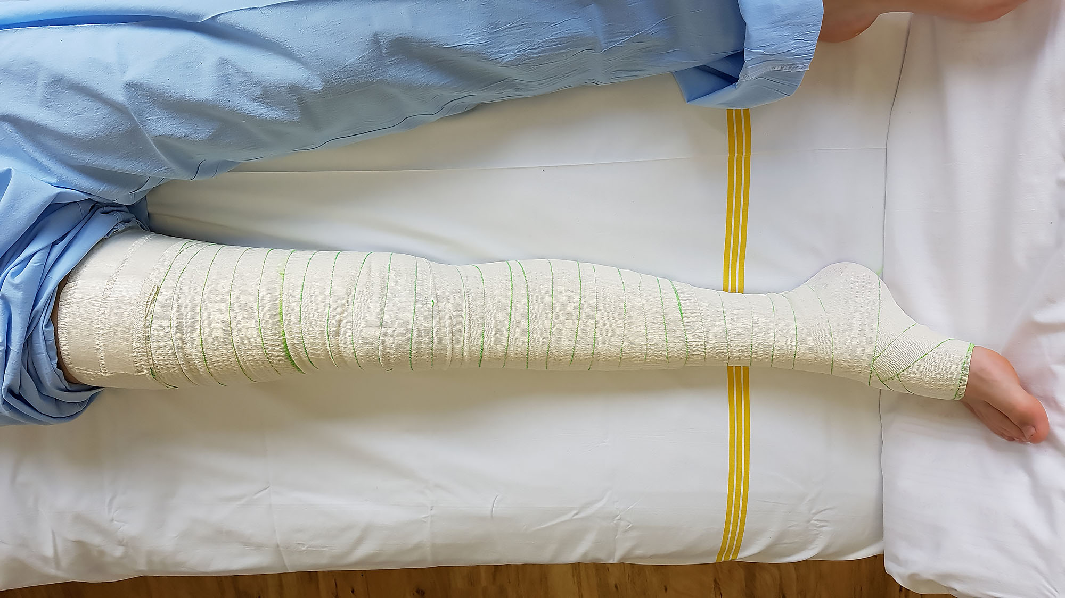
Prevence tromboembolické nemoci
Časné vstávání, rehabilitace
Bandáže dolních končetin/kompresní punčochy
Dostatek tekutin
Antikoagulační léčba
  s.c. – nízkomolekulární hepariny
  p.o.

Slide 3
Antikoagulancia
Indikace
    prevence TEN
    hluboké flebotrombózy
    plicní embolie
    akutní koronární syndrom
    chlopenní náhrady
    fibrilace síní
    operace cév
Kontraindikace:
  Stavy s vysokým rizikem krvácení (krvácení do GIT, do mozku, nekontrolované hypertenze)

Slide 4
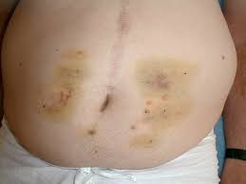
Antikoagulancia
Nežádoucí účinky
  Krvácivé projevy
    Epistaxe
    Zvýšené krvácení do drénů, z operačních ran, ze zavedených invazivních vstupu (PMK)
    Hematomy
    Bolestivá aplikace
    Alergická reakce

Slide 5
Dělení heparinů
  Nefrakcionované hepariny:
  Heparin léčiva inj. roztok (1 ml – 5.000 m.j.)
  Heparin forte léčiva inj. roztok (1 ml – 25.000 m.j.)
    2 ml stříkačkou, modrou x oranžovou jehlou
    místa aplikace s.c.: do břicha x stehna, aspirovat, kožní řasa, úhel 45°
    aplikace i.v. – lineárním dávkovačem
    Skladovat v lékárně, značené jako LR, o teplotě max. 25 °, po prvním otevření spotřebovat do 28 dní
  Nízkomolekulární hepariny (LMWH):
  Fraxiparine, Fraxiparine Forte, Fraxiparin Multi, Clexane, Clexane Forte, Zibor
    výrobcem předplněné stříkačky - jednotlivé LMWH by se mezi sebou neměly zaměňovat (liší se svojí účinností)
    aplikace přísně s.c.

Slide 6
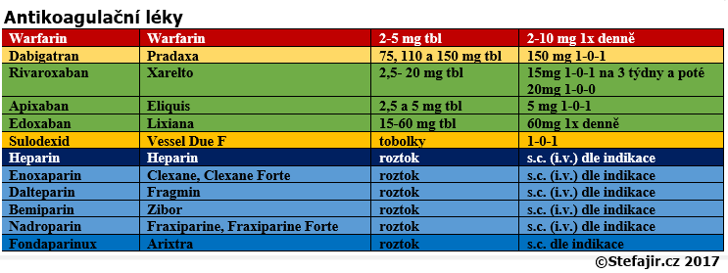
Per os x s.c.

Slide 7
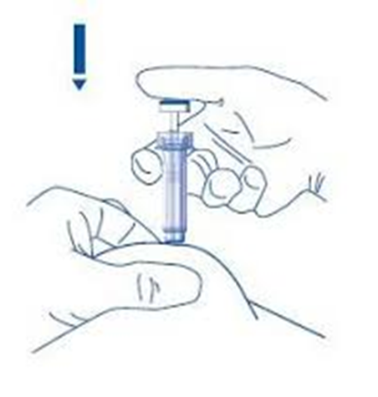
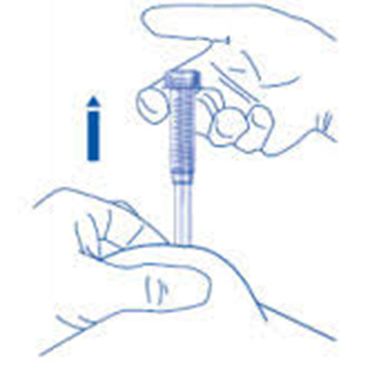
Antikoagulancia
způsob aplikace předplněných inj. stříkaček:
  s.c. do břicha
  řasu držet po celou dobu aplikace, kolmo 90°, neaspirovat, nemasírovat, netlačit
nežádoucí úč. antikoagulancií - krvácivé projevy (trombocytopenie), nemasírovat po aplikaci místo vpichu
Antidotum Heparinu – Protamin sulfát
Léčba Heparinem i.v. – ko vyš. APTT
Antidotum LMWH - 0
Léčba LMWH - stabilnější účinek, odpadá nutnost pravidelné laboratorní kontroly (LMWH blokuje po s. c. aplikaci více aktivovaný F Xa, a nikoli trombin, není možné jeho účinek kontrolovat s APTT či trombinovým časem - speciální vyšetření).

Slide 8
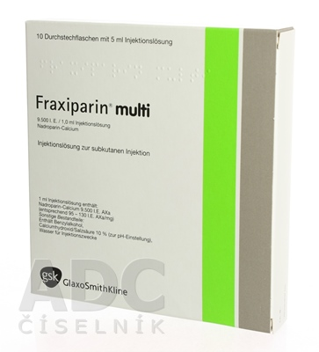
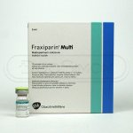
Fraxiparin multi
Nízkomolekulární heparin, není v předplněné stříkačce
Aplikace klasicky s.c.

Slide 9
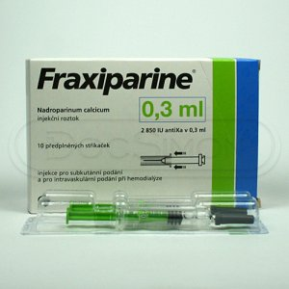
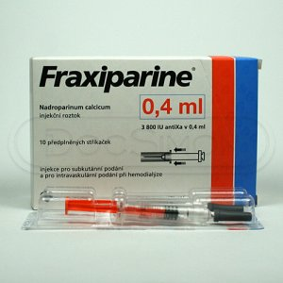
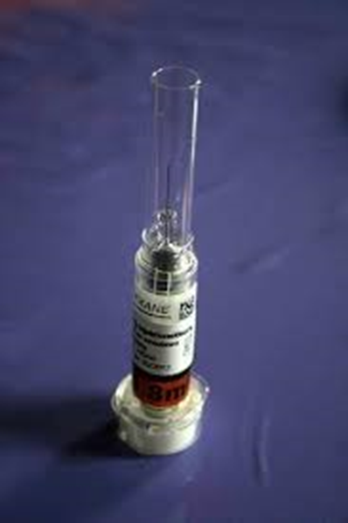
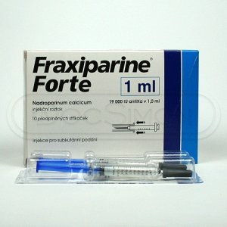
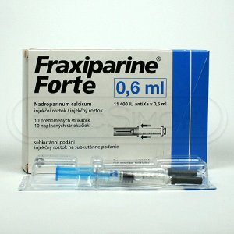

Slide 10
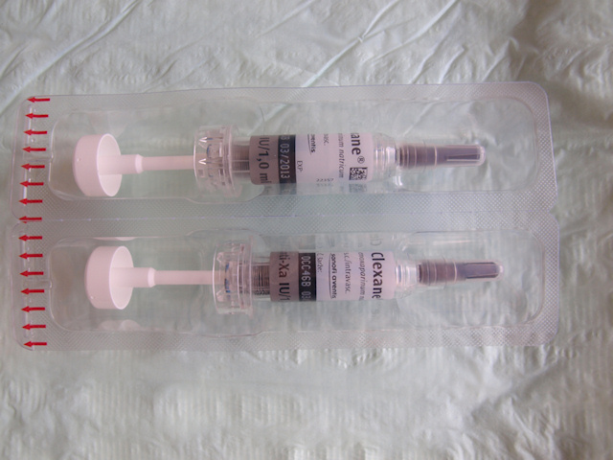

Slide 11
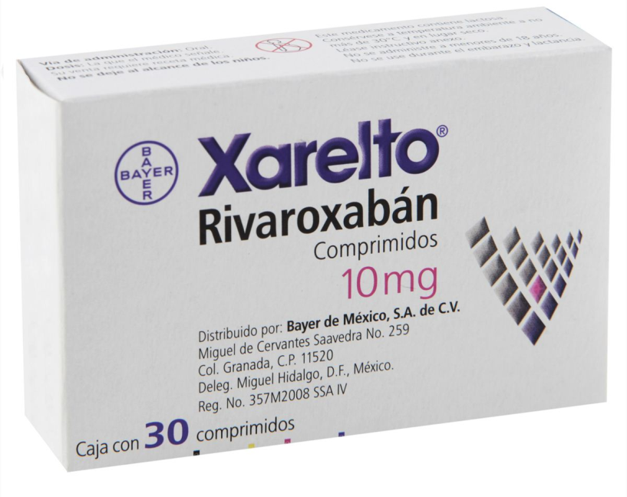
Antikoagulancia
Náhrada LMWH léky per os
  Xarelto, Pradaxa (antitrombotika)
    Využití v prevenci TEN
    Spoluúčast pacienta – doplatek
    Nemusí se učit sám aplikovat Clexane, …

Slide 12
Hemokoagulační vyšetření
- světle modrá zkumavka, odběr nesrážlivé krve:
př. 0,5 natria citrica + 4,5 ml krve (poměr 1:9)
opatrně promíchat – 4 x jemně převrátit o 180°
žádanku doplnit:
  léčba hepariny, kumariny
  čas odběru

Slide 13
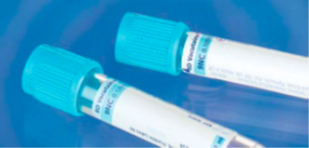
Protrombinový čas (Quick)
PT bez terapie – PT-R Ratio
  koagulační čas pacienta (tP), koagulační čas kontrolní plazmy (tN) a vypočítá se ratio (poměr – R = tP / tN)
  (mezinárodní normalizovaný poměr hodnoty Q, porovnání ke zdravé populaci)
  0,8 – 1,2
PT - INR při léčbě
  kontrola antikoagulační léčby (Warfarin, Lawarin)
  Terapeutická norma: 2 – 3 (2,5 – 3,5)
    Po cévních operacích, operacích srdce, arytmie
    Dlouhodobě - plicní embolie, po AIM, záněty žil, fibrilace síní

Slide 14
APTT - aktivovaný parciální tromboplastinový čas
  vnitřní koagulační systém
  kontrola heparinizace při použití nefrakcionovaného heparinu, léčby streptokinázou,
  u hemofilie (vyšetření fce koagul. faktorů IX., XI., XII.)
  APTT Ratio 0,8 – 1,2
  Terapeutické rozmezí pro léčbu heparinem 1,5 – 2,5
  30 – 40 s (doba sražení)
AntiXA – sleduje hladinu podávaných nízkomolekulárních heparinu

Slide 15
Hemokoagulační vyšetření
krvácivost – ušní lalůček (DUKE)
  Provedení v hematologické laboratoři
  Vpich do ušního lalůčku – doba krvácení
  Norma 2 – 5 min.
  Krvácivé choroby
FBG – fibrinogen
  Bílkovina krevní plazmy, biochemická laboratoř, do zkumavky s protisrážlivým prostředkem
  Norma: 1,8 – 4,2 g/l
AT III - antitrombin III
TT – trombinový čas

Slide 16
Hemokoagulační vyšetření
světle modrá zkumavka, odběr nesrážlivé krve
speciální trombofilní markery:
  Protein C global, Protein S, F VIII - vyšetření stavu fibrinolýzy
  D-dimery (0 – 243 µg/l)
    Pomocné koagulační vyšetření
    Pozitivní při plicní embolii, trombóze, po velkých operacích

Slide 17
Samostudium
Literatura:
Veverková, E., ošetřovatelské postupy pro zdravotnické záchranáře, 2019
Dingová, Šliková M. Základy ošetřovatelství a ošetřovatelských postupů pro zdravotnické záchranáře, 2018
Vytejčková, R.: Ošetřovatelské postupy v péči o nemocné II, 2013

Slide 18


Vytvořeno v rámci projektu: DANTE, reg. č. NPO_UPCE_MSMT-16591/2022
Toto dílo podléhá licenci Creative Commons BY 4.0. Pro zobrazení licenčních podmínek navštivte https://creativecommons.org/licenses/by-sa/4.0/.

Slide 19


